Slide 1
Бушихин В.В. Тарбаева В.М.
МОО «Природоохранный союз»
«Снижение потерь и вовлечение отходов — основной ресурс энергобезопасности сельских территорий»
САНКТ-ПЕТЕРБУРГ
XII Международный конгресс «Энергосбережение и энергоэффективность. IT Технологии. Энергобезопсность. Экология».
Научно-практический семинар «Энергоэффективная решения для сельского хозяйства»
2023 год

Slide 2
Во всех отраслях народного хозяйства происходит, исключительно расточительное использование материальных ресурсов (сырье, материалы, топливо, энергия, комплектующие и полуфабрикаты, закупаемые для выпуска продукции, оказания услуг и выполнения работ). В общей совокупности затрат на производство они составляют около 70 %. Только 5-15% исходных ресурсов переходят в готовую полезную продукцию, а остальная часть в виде потерь и отходов попадает в окружающую среду.

Slide 3
Система добычи, доставки и преобразования энергии такова, что в конечную полезную энергию (на совершение полезной работы) преобразуется лишь около 40 % потенциальной энергии, содержащейся в ресурсах (угле, нефти, газе, дровах, торфе, уране и т.д.), а около 60 % составляют потери и отходы.
Экономия энергии – это эффективное использование энергоресурсов за счет применения инновационных решений, которые осуществимы технически, обоснованы экономически, приемлемы с экологической и социальной точек зрения, не изменяют привычного образа жизни.
Энергосбережение сводится по существу к снижению бесполезных потерь энергии.

Slide 4
РДС 82-202-96 «Правила разработки и применения нормативов потерь и отходов материалов в строительстве»
Потери —количество исходного сырья, материалов и энергии, которые безвозвратно теряются в процессе изготовления различных видов продукции. Технологические потери при производстве товаров, согласно ст. 254 НК, относятся к материальным затратам для целей налогообложения.
Отходы —остаток исходного сырья или материалов, который не может быть использован в процессе производства планируемого вида продукции (изделия). Отходы могут быть использованы в качестве исходного сырья при производстве других видов продукции или реализованы в качестве вторичного сырья.

Slide 5
Энерговооруженность - отношение затрат всех видов энергии, использованной для выполнения работ, оказание услуг, производства продукции и жизнедеятельности к численности населения. По данным Международного энергетического агентства (IEA), кВт·ч в год
 | в странах G20 | В РФ
На душу населения | 10-12 | 6-7
На гектар сельхозугодий | 5-6 | 2-3

Slide 6
Продолжение экстенсивного развития общества при сохранении на неизменном техническом уровне производства, путем увеличения объемов за счет количественных факторов экономического роста: дополнительного привлечения рабочей силы, расширения посевных площадей, площадей пастбищ, увеличения добычи сырья, строительства новых объектов и т.д. всегда ограничено (конечно) из-за исчерпаемости природных, топливных и трудовых ресурсов и как следствие все большего удорожания энергоресурсов.

Slide 7
Ленинградская область - субъект Российской Федерации
Площадь: 83908 км², Население: 1.9 млн. причем возрастает почти в 2 раза за счет жителей Санкт-Петербурга в период апрель-октябрь. Всего 205 муниципальных образований.
Плотность населения: – 21,36 человека на км2.
На территории Ленинградской области: 25 электростанций мощностью 8588 МВт, в т.ч. ЛАЭС (70,36 %), 8 гидроэлектростанций и 16 ТЭС..
Суммарная электрическая мощность систем ЛО и СПБ - 13100 МВт.
Протяженность линии электропередач около 12 500 км, без внутренних сетей.

Slide 8
Фактические потери электроэнергии в РФ в среднем 20 %.
Потери в сетях ЛО 14 - 25 % и более, потери в тепловых сетях 10 – 18%.
Износ электросетей около 70%.
Согласно Энергетической стратегии к 2030 году потери должны составить не более 8 %. В ЕС уровень потерь в настоящее время – 1,5-3%.
Газифицировано лишь около 70% городских и около 40% сельских территорий.

Slide 9
В Ленинградской области площадь сельхозугодий составляет - 640 тыс. га, из них пашня — 340 тыс. га, поголовье птицы - около 22 млн голов, Поголовье КРС в хозяйствах около 180 тыс. голов.
Отходы сельскохозяйственного производства — отходы, образующиеся при выращивании и уборке урожая, хранении, переработке и подготовке к продаже продуктов сельскохозяйственного производства.
Большая часть отходов — полевые отходы (ок. 50 %), ок. 30 % — отходы обработки.
Отходы животноводческих и птицеводческих ферм — навоз; птичий помет; туши животных и птиц; сено; солома.
На ферме, на которой содержится сто дойных коров, в сутки образуется около 14 т твердых отходов; на птицефабрике, производительностью 1 млн. яиц за 1 сутки образуется около 50 т отходов.

Slide 10
По данным Лесопромышленной конфедерации Северо-Запада России:
отходы лесозаготовок составляют 20%,
лесопиления − 35−55%;
отходы производства фанеры − 60%;
древесные отходы ЦБП − 20%;
, отходы при производстве деревянных изделий, мебели и др. − 50%.
Часть отходов используется в ЦБП в виде технологической щепы, часть идет на производство изделий (например арболитовые и цементностружечные плиты и блоки).
Суммарный объем твердых коммунальных отходов (ТКО) Санкт-Петербурга и ЛО составляет около 11,5 млн. м3 в год (или около 2,4 млн. тонн).

Slide 11
Параметры энергетического потенциала органических отходов и ТКО
Применение технологий на основе анаэробного сбраживания обеспечивает возможность использования органических отходов для получения энергии в соотношении: 1м3 биогаза – 3 квт.ч электроэнергии.
Потенциал выхода биогаза из 1т отходов естественной влажности:
Навоз КРС – 50м3;
Навоз Свиной -60м3;
Птичий помет – 70м3;
Картофельная ботва – 60м3;
Фекалии и сточные воды – 50м3;
ТКО - до 7,5 м3 (первые 15-20 лет).

Slide 12
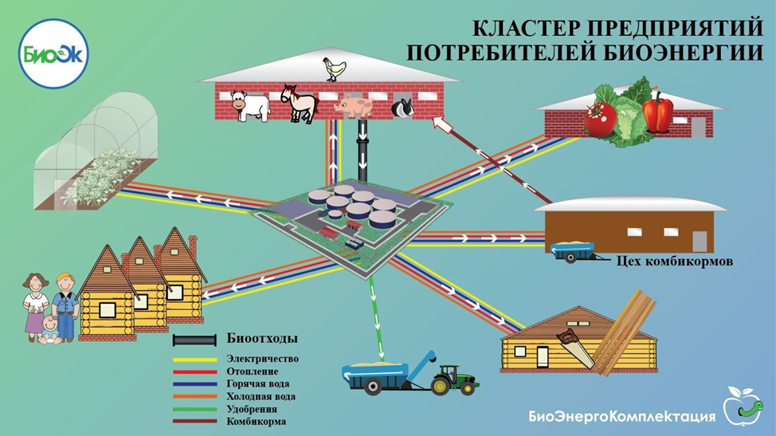
Организация кластеров с выработкой энергоресурсов из отходов с плечом доставки до 15км.

Slide 13
Комплекс главных направлений достижения целей увеличения энергообеспеченности сельских территорий .
снижение потерь электро- и теплоэнергии при их передаче;
включение в состав централизованных энергосистем объектов локальной энергетики, работающей на отходах производства и потребления, ВИЭ;
Повышение энергоэффективности производства товаров и продукции.

Slide 14
достижение увеличения энергообеспеченности сельских территорий позволит внедрить:
– децентрализованные (локальные) системы производства электро и теплоэнергии;
– инновационные технологий, направленных на повышение энергетической эффективности производства энергии и энергосбережения;
– интеллектуальные энергосистемы на основе использования цифровых технологий объединенных централизованных и локальных систем управления.
Создать новые рабочие места и улучшить экологическую обстановку.

Slide 15
Выводы
Потребителю нужна электро и теплоэнергия, а из чего она выработана: уголь, газ, ТКО, биотходы, ВИЭ и др. его не должно интересовать, главное сколько это будет стоить.
Отдаленные, малонаселенные поселки, садоводства, новые жилые поселки, новые производства нуждаются в поставках топлива и электроэнергии, а это экономически нецелесообразно с точки зрения монополистов, при централизованном энергоснабжении.
Постоянный рост тарифов и цен на энергию и топливо, растущих затрат на подключение к сетям энергоснабжения, автономная (локальная) энергетика развивается слабо.
Даже переход на водородную энергетику не решит проблем энергобезопасности из-за огромных расстояний передачи топлива и/или энергии.
Локальные системы имеют отношения к сетям ФСК и МРСК.
Никаких технических и технологических препятствий нет, технологии и оборудование для выработки электро и теплоэнергии, получения вторичных продуктов из биоотходов и ВИЭ давно отработаны и могут быть произведены на отечественных предприятиях.

Slide 16
Предложения
Необходимо ускорение перехода на внедрение правовых, организационных, научных, производственных, технических и экономических мер, направленных на эффективное (рациональное) использование и экономное расходование природных и топливно-энергетических ресурсов при котором экономический рост не будет вредить интересам будущих поколений и способствовать сохранению окружающей среды.
Автономные (локальные) сети должны быть отнесены к сфере ЖКХ муниципальных образований.
Одним из путей комплексного решения проблемы повышения энергоэффективности сельских и малонаселенных территорий является принятие «Экологического кодекса Российской Федерации»
Конечной целью всех законодательных мер и механизмов поддержки должно быть создание конкурентоспособной среды «зеленой» энергетики, развивающейся самостоятельно и без предоставления льгот и преференций. Необходимо постепенно ограничивать меры поддержки в данной сфере, вплоть до их полной отмены. Объекты возобновляемой энергетики должны конкурировать с объектами не возобновляемой энергетики на общих основаниях.

Slide 17
СПАСИБО ЗА ВНИМАНИЕ
Бушихин Валентин Владимирович, эксперт Экологического пресс-центра общественной палате РФ, МОО «Природоохранный Союз»
+7921 976 00 90, vbushihin55@mail.ru.
Тарбаева Вероника Михайловна, д.б.н., проф., Председатель Центрального совета Межрегиональной общественной организации "Природоохранный союз»,
+7 921 574 73 73, prirodasouz@yandex

